Slide 1
NADLEŚNICTWO PŁOCK Warto poznać …

Slide 2
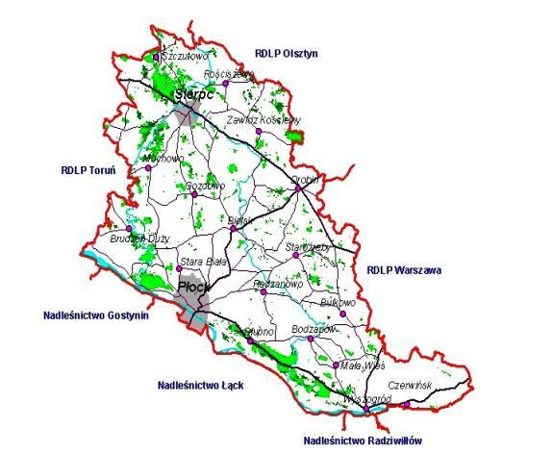
Mapa zasięgu terytorialnego Nadleśnictwo Płock
Zasięg terytorialny 238 429 ha
Powierzchnia ogólna 14 584 ha
Powierzchnia leśna 14 107 ha
Lesistość 11 %
Liczba kompleksów 569 szt.
Nadleśnictwo Płock graniczy z RDLP: Olsztyn (N-ctwo Dwukoły i Ciechanów), Toruń (N-ctwo Skrwilno i Kowal) oraz Warszawa (N-ctwo Płońsk i Jabłonna).

Slide 3
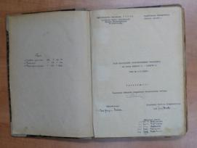
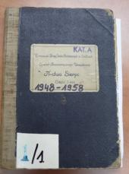
Historia Nadleśnictwa
Dokumentacja historyczna Nadleśnictwa Płock datowana jest od 1945 roku. W latach 1945r. - 1979r. obecne obręby Nadleśnictwa Płock: Płock i Sierpc były samodzielnymi jednostkami gospodarczymi. W skład lasów państwowych przed wojną wchodziły jedynie uroczyska: Brwilno, Słupno i Niesłuchowo (obecny obręb Płock) o powierzchni około 2,5 tys. ha oraz uroczyska: Żarówka, Studzieniec, Szczutowo (obecny obręb Sierpc) o powierzchni około 1,5 tys. ha. Dokumentacja prowadzenia w nich działań gospodarczych przed 1939 rokiem zaginęła w czasie wojny.
Nowo utworzone Nadleśnictwa przyjęły dotychczasowe lasy państwowe, a także na mocy dekretu z 6 września 1944roku o przeprowadzeniu reformy rolnej oraz dekretu z 12 grudnia 1944 roku o przejęciu niektórych lasów na własność Skarbu Państwa, lasy byłych majątków ziemskich i drobnej własności prywatnej.
Pierwszym zadaniem, jakie podjęto w 1945r. po utworzeniu Nadleśnictw: Sierpc i Płock było zalesianie gruntów porolnych i poligonów powojennych.

Slide 4
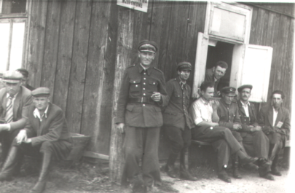
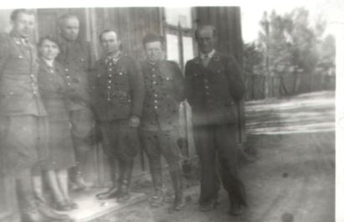
Nadleśnictwo Płock w obecnych granicach zostało utworzone w dniu 01.01.1979 roku w wyniku dostosowywania jednostek gospodarczych Lasów Państwowych do nowego podziału administracyjnego kraju.
Rok 1951
z lewej: robotnik Jagodziński, gajowy Ciemski, Szymański, Gabrielski, l-czy Piórkowski, w oknie l-czy Słowikowski, l-czy Rogala, gajowy Pakulski .
Rok 1951
Z lewej strony: N-czy Niekrasz Witold, kancelistka Siemiątkowska Jadwiga, sekretarz biura Kęsicki, l-czy Rybczyński, Słowikowski, Leja Stanisław, na tle budynku biurowego (barak z desek) w Sierpcu - Tartaku przy Jeziórku.
Z archiwum nadleśnictwa …

Slide 5
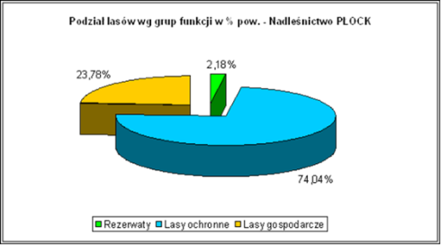
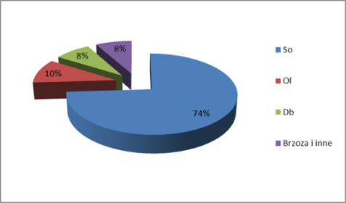
Gospodarka leśna
ZASOBY LEŚNE
Charakterystyka Drzewostanów
Charakterystyka Drzewostanów Udział procentowy gatunków.

Slide 6
Co warto wiedzieć …
Wywiad z Panem Leśniczym Jackiem Popławskim.
Czy może nam Pan powiedzieć na czym polega Pana praca?
W mojej pracy podstawowym zadaniem jest utrzymanie lasów w jak najlepszej
kondycji. Muszę dbać o to aby w lesie nie było żadnych szkodników. Zadaniem
leśniczego jest utrzymanie porządku w lesie, dbanie o to żeby nie było pożarów, a
także dokarmianie zwierząt.
Na jakie funkcje lasów zwróciłby Pan naszą uwagę?
Lasy spełniają funkcje ekologiczne i ochronne – produkują tlen, kształtują klimat, a
także pochłaniają różne zanieczyszczenia. Istotną rolą lasów jest ochrona gleby
przed erozją oraz zmniejszenie efektu cieplarnianego.
Dlaczego wycinamy lasy, jeśli ich rola jest tak istotna?
Jest to ważna forma ochrony lasów, gdyż wycinamy lasy chore, opanowane przez
szkodniki, dokonujemy tym samym przebudowy drzewostanów.
Jak reaguje Pan na zanieczyszczanie lasów?
Moim obowiązkiem jest nałożyć mandat i powiadomić straż leśną. Wy z tych
samych śmieci pomagacie nam oczyścić las w różnych akcjach, dlatego apeluję o
niewyrzucanie śmieci do lasu bowiem jest to bardzo rozpowszechnione w naszym
regionie a jednocześnie bardzo niepokojące.

Slide 7
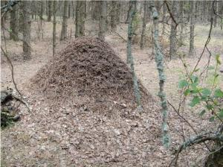
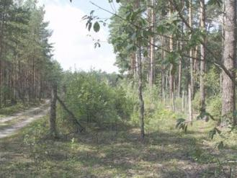
Ochrona lasu
Od 2007 roku większość odnawianych powierzchni, z udziałem dębu, modrzewia i buka jest zabezpieczana przed zwierzyną poprzez ogrodzenia. Ta forma zabezpieczania odnowień daje najlepsze efekty.
W wyniku sierpniowych obserwacji i jesiennego poszukiwania owadów stwierdzono zagrożenie drzewostanów sosnowych od boreczników.
W planach był brany pod uwagę zabieg opryskiwania drzewostanów z samolotu. Udało się zażegnać niebezpieczeństwo gradacji.

Slide 8
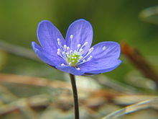
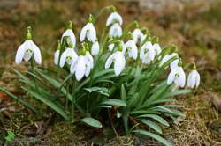
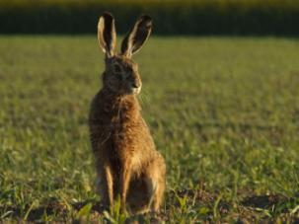
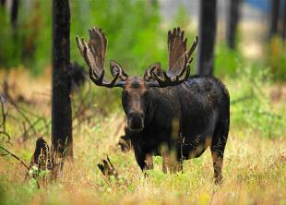
Walory przyrodniczo - leśne
FAUNA
Na terenie Nadleśnictwa Płock występują następujące gatunki zwierząt łownych: jelenie, sarny, dziki, lisy, kuny leśne, kuny domowe, tchórze zwyczajne, piżmaki, zające szaraki, dzikie króliki, bażanty, kuropatwy, gęsi tęgawe i zbożowe, dzikie kaczki: krzyżówki, cyraneczki, głowienki i czernice, gołębie grzywacze, słonki oraz łyski. Ze zwierząt objętych całoroczną ochroną, a znajdujących się na liście zwierząt łownych, inwentaryzowany jest w ostatnich latach łoś. Najliczniej występuje sarna, zając szarak i bażant.
FLORA
Na gruntach należących do nadleśnictwa znajduje się wiele stanowisk roślin chronionych.
Do najcenniejszych należą powierzchnie z łanowo występującą przylaszczką i przebiśniegiem.

Slide 9
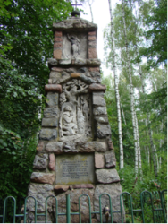
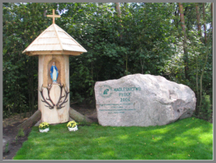
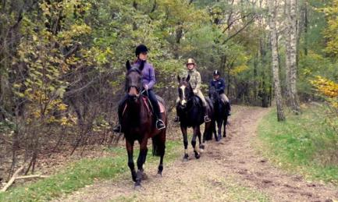
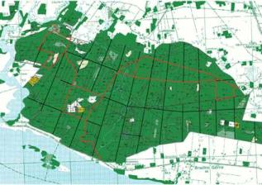
Turystyczne zagospodarowanie lasu
Obiekty kultury materialno – historycznej
W oparciu o art. 29 ust. 1a Ustawy o lasach z dnia 28 września 1991 roku, zostały wyznaczone na terenie Nadleśnictwa Płock
drogi leśne po których może odbywać się jazda konna.
Kapliczka
Pomnik św. Huberta

Slide 10
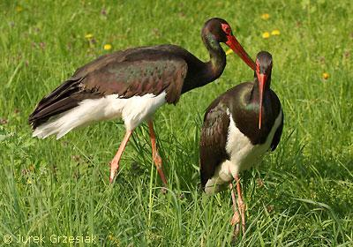
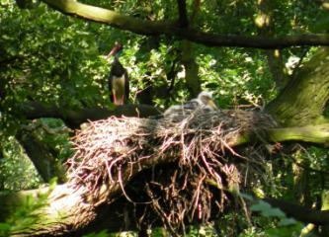
CIEKAWOSTKI …
Przez obszar Nadleśnictwa Płock przebiegają trzy szlaki turystyczne:
Szlak czerwony im. Bolesława Krzywoustego;
Szlak niebieski –nadwiślański im. Władysława Broniewskiego
Trzeci szlak - zielony - im. św. Huberta
Decyzją Dyrektora Regionalnej Dyrekcji Ochrony Środowiska w Warszawie w 2009r. została ustalona strefa ochrony całorocznej i okresowej dla bociana czarnego, którego gniazdo zlokalizowane jest na terenie leśnictwa . W sumie strefa obejmuje 34,63 ha, z czego całoroczna obejmuje 3,14 ha. Co roku obserwujemy udane lęgi tego osobnika.

Slide 11
Prezentację wykonali: Alicja Ludwicka klasa V Emilia Dąbrowska klasa V Karol Świerczewski klasa IV Kategoria: szkoła podstawowa Szkoła Podstawowa im. Marii Konopnickiej w Gozdowie pod kierunkiem: Małgorzaty Mrozowicz
,,Szumi dokoła las, czy to jawa, czy sen? Co ci przypomina Co ci przypomina Widok znajomy ten? „

